Slide 2
Agenda
Processo de otimização
Overview planos de execução
Overview estatísticas
Baseline
  Profiler e ClearTrace
  Monitorando I/O, CPU e Memória
Debug
IFF(@tempo = ‘da tempo’, indexing, próx. mod.)
IFF(@tempo = ‘da tempo’, estátisticas, próx. mod.)

Slide 3
Processo de otimização
Como identificar os problemas atuais?
Considerando todo o processo, qual é o percentual de tempo gasto pelo SQL Server?
Qual procedimento devo otimizar?
Isolar o problema
Criar ambiente de testes

Slide 4
Processo de otimização
Várias peças nesse quebra-cabeça
  Sistema Operacional
  Hardware
  Modelagem
  Plano de execução
    Recompilação
    Plano ruim
    …
  Indexação
  Estatísticas
  Blocks
  ...

Slide 5
Otimizador de Consultas
Na linguagem ANSI SQL você diz o que quer, e não como/onde buscar a informação
SQL Server tem otimizador baseado em custo (fundado no cascate framework)
Evitar códigos procedurais (linha a linha) e sempre tentar “pensar set-based”
5
5
5
5
5

Slide 6
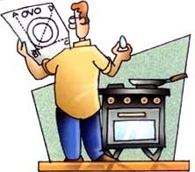







Porque pensar set-based é tão difícil ?
Lógica de programação: Primeira Aula!
Lição 1 – Fritar um ovo
Primeira tentativa:
Pegar o ovo
Abrir o ovo
Colocar na frigideira
Fritar o ovo
Pegar o ovo da frigideira
Colocar no prato
Segunda tentativa:
Pegar o ovo na geladeira
Abrir o ovo
Colocar na frigideira
Fritar o ovo
Pegar o ovo da frigideira
Colocar no prato
Terceira tentativa:
Abrir geladeira
Pegar o ovo na geladeira
Abrir o ovo
Colocar na frigideira
Fritar o ovo
Pegar o ovo da frigideira
Colocar no prato
E se não tiver mais ovo na geladeira?
E se a geladeira estiver quebrada e o ovo estragado?
E se a geladeira tiver um cadeado?
E se você estiver com a mão ocupada com alguma coisa?
Geladeira vai ficar aberta pra sempre?
Na sua casa geladeira fica sempre aberta?
Onde está o ovo?

Slide 7

Porque pensar set-based é tão difícil ?
Tenho 6 caixas de ovos fechadas e de tamanhos variados, quero que você olhe cada caixa e me entregue todas as caixas que contêm a mesma quantidade de ovos.
O que pensamos em fazer?
Abrir as caixas
Contar os ovos
Separar as caixas com mesma quantidade
Fechar as caixas
Me entregar as caixas separadas
Olhar a quantidade de ovos na embalagem
Separar as caixas com a mesma quantidade
Me entregar as caixas separadas
Uma solução vê os ovos (cursor para contar os ovos), e outra vê as caixas (sets)!

Slide 8
Exercício – Consulta para retornar pedidos com mesma quantidade de itens vendidos

Slide 9
Otimizador de Consultas
Otimizador de consultas decide qual é o melhor caminho para ler os dados
Seleciona o endereço de todos os alunos que trabalham
com informática e são do sexo feminino:
SELECT a.Nome, e.Endereco
FROM Alunos_Classe AS a
INNER JOIN Endereco AS e
ON a.ID_End = e.ID_End
WHERE a.Ramo_Atividade = ‘TI’
AND a.Sexo = ‘F’
9
9
9
9
9

Slide 10
Otimizador de Consultas
Código 1:
FOR EACH(Alunos_Classe)
{
IF (Alunos_Classe.Ramo_Atividade = ‘TI’)
IF (Alunos_Classe.Sexo = ‘F’)
FOR EACH (Endereco)
IF (Endereco.ID_End = Alunos_Classe.ID_End)
{
PRINT (‘Aluno: ’ + Alunos_Classe.Nome);
PRINT (‘Endereço: ’ + Endereco. Endereco);
}
}
10
10
10
10
10

Slide 11
Otimizador de Consultas
Código 2:
FOR EACH(Alunos_Classe)
{
IF (Alunos_Classe.Sexo = ‘F’)
IF (Alunos_Classe.Ramo_Atividade = ‘TI’)
FOR EACH (Endereco)
IF (Endereco.ID_End = Alunos_Classe.ID_End)
{
PRINT (‘Aluno: ’ + Alunos_Classe.Nome);
PRINT (‘Endereço: ’ + Endereco. Endereco);
}
}
11
11
11
11
11

Slide 12
Otimizador de Consultas
Código 3:
FOR EACH(Endereco)
{
FOR EACH (Alunos_Classe)
IF (Endereco.ID_End = Alunos_Classe.ID_End)
IF (Alunos_Classe.Ramo_Atividade = ‘TI’)
IF (Alunos_Classe.Sexo = ‘F’)
{
PRINT (‘Aluno: ’ + Alunos_Classe.Nome);
PRINT (‘Endereço: ’ + Endereco. Endereco);
}
}
12
12
12
12
12

Slide 13
Otimizador de Consultas
Outras opções a serem consideradas na criação do código de acesso:
  Avaliar possíveis Índices
  Ordenar as tabelas para fazer um Merge Join
  Aproveitar ordem dos índices para fazer o Merge Join
  Avaliar memória disponível
  Avaliar pressão de CPU
  Hash Join
  Considerar paralelismo
  Criar estatísticas
  Atualizar estatísticas
  Reutilizar plano do cache
  View Indexada
  Remover código redundante
  Detectar contradições
  Converter expressões
  Evitar acesso a tabelas (Utilizando trusted Foreign Keys)
  Identificar correlação
  MUITO MAIS...
13
13
13
13
13

Slide 14
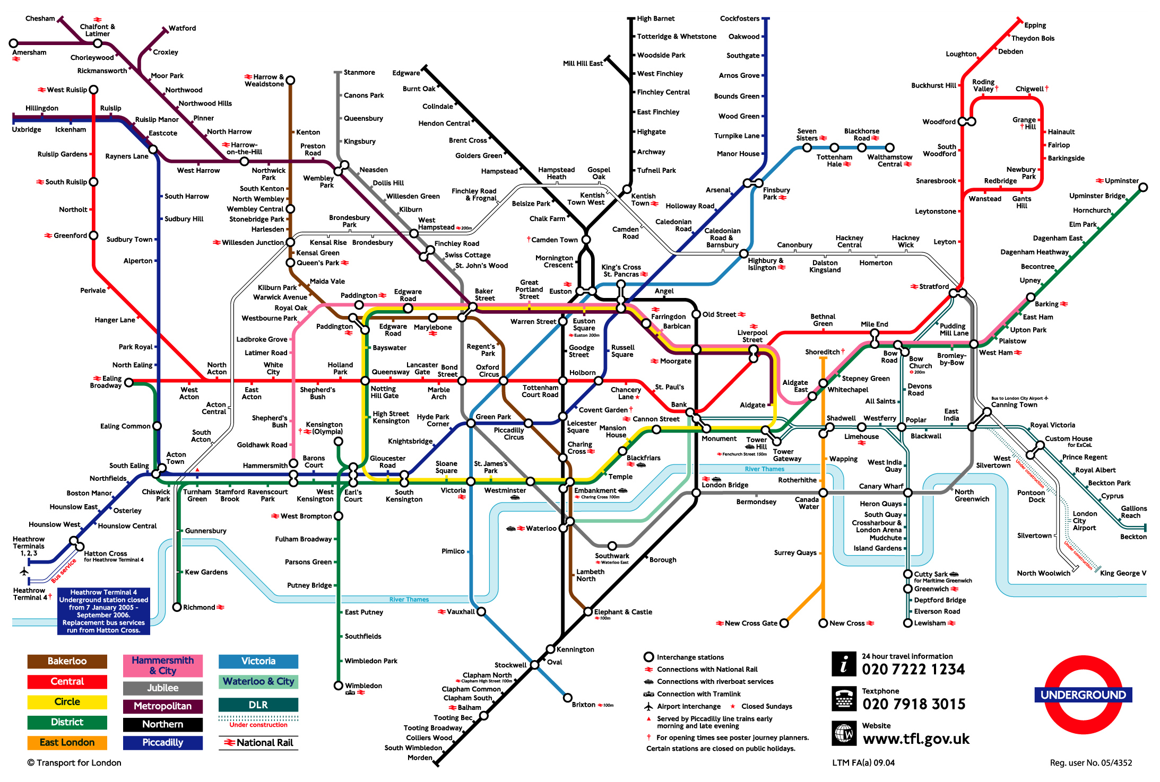
Otimizador de Consultas
14
14
14
14
14

Slide 15

Otimizador de Consultas
Parse valida se o código digitado é válido. Gera um Query Tree que é uma representação gráfica do comando em formato de uma árvore.
Algebrizer onde as tabelas e campos na query tree são comparados com o metadata do banco de dados para validar se os objetos acessados realmente existem. Nesta fase um “*” será expandido pelo nome das colunas, os datatypes das colunas são carregados, views são expandidas, um sinônimo é interpretado.
Optimize faz a mágica!
15
15
15
15
15

Slide 16
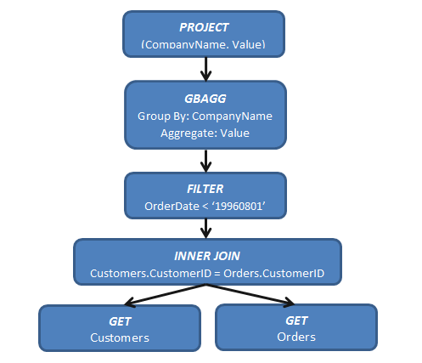
Otimizador de Consultas
Exemplo de um QueryTree gerado após o parse
SELECT Customers.CompanyName,
SUM(Orders.Value) AS Value
FROM Orders
INNER JOIN Customers
ON Orders.CustomerID = Customers.CustomerID
WHERE Orders.OrderDate < '19960801'
GROUP BY Customers.CompanyName
ORDER BY Customers.CompanyName
16
16
16
16
16

Slide 17


Otimizador de Consultas
Exemplo simplification
SELECT *
FROM Orders
WHERE CustomerID BETWEEN 10 AND 5
Exemplo trivial plan
DECLARE @t1 TABLE (id Integer)
SELECT * FROM @t1
17
17
17
17
17

Slide 18
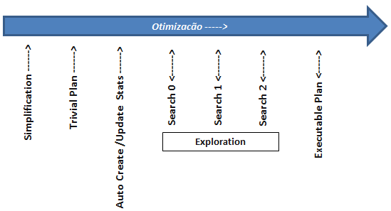
Otimizador de Consultas
18
18
18
18
18

Slide 19


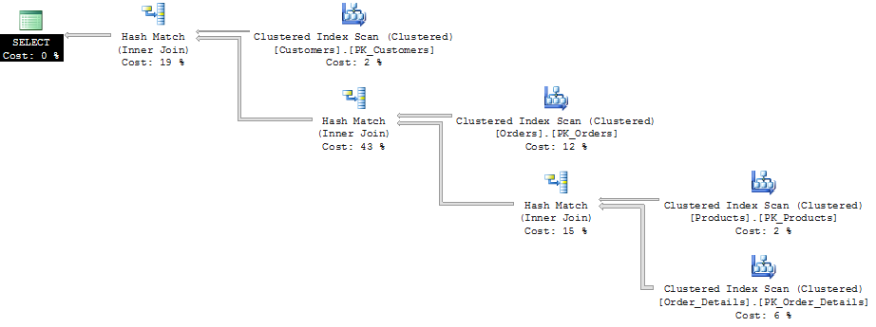
Visualizando um plano de execução
SELECT * FROM Orders
INNER JOIN Order_Details
ON Orders.OrderID = Order_Details.OrderID
INNER JOIN Customers
ON Orders.CustomerID = Customers.CustomerID
INNER JOIN Products
ON Products.ProductID = Order_Details.ProductID
Clicar no botão ou
pressionar CTRL-L
19
19
19
19
19

Slide 20
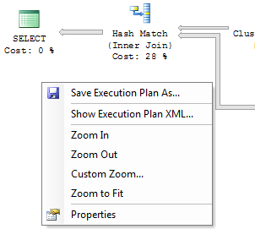
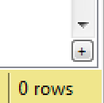
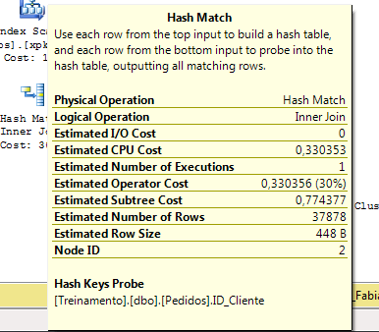


Lendo um plano de execução
Composto por Operadores
Lido da direita para a esquerda e de cima para baixo
Icone para navegar no plano
Zoom In e Zoom Out
Cada operador contem dicas e propriedades
20
20
20
20
20

Slide 21
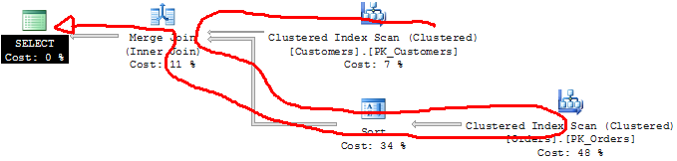
Lendo um plano de execução
Lido da direita para a esquerda e de cima para baixo
Executado da esqueda para direita
21
21
21
21
21

Slide 22
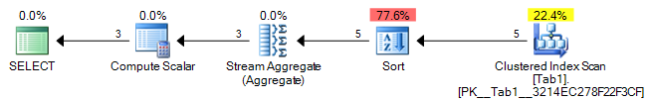
Execution plan flow
Table: Tab1
|---|----- |
| ID|Col1 |
|---|----- |
| 1 | B |
| 2 | B |
| 3 | A |
| 4 | A |
| 5 | C |
|---|----- |
SELECT Col1, COUNT(ID)
FROM Tab1
GROUP BY Col1
| 3 | A |
| 4 | A |
| 1 | B |
| 2 | B |
| 5 | C |
| A | 2 |
| B | 2 |
| C | 1 |
ComputeScalar.Open()
StreamAgg.Open()
Sort.Open()
ClusteredIndexScan.Open()
ComputeScalar.GetNext()
StreamAgg.GetNext()
Sort.GetNext()
ClusteredIndexScan.GetNext()
ComputeScalar.Close()
StreamAgg.Close()
Sort.Close()
ClusteredIndexScan.Close()

Slide 23
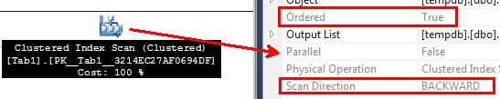
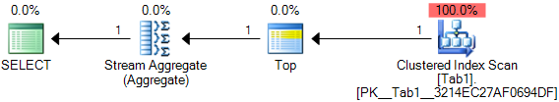

Caso do scan que não faz scan…
Table: Tab1
|---|----- |
| ID|Col1 |
|---|----- |
| 1 | B |
| 2 | B |
| 3 | A |
| 4 | A |
| 5 | C |
|---|----- |
SELECT MAX(ID)
FROM Tab1
| 5 |
StreamAgg.Open()
Top.Open()
ClusteredIndexScan.Open()
StreamAgg.GetNext()
Top.GetNext()
ClusteredIndexScan.GetNext()
StreamAgg.Close()
Top.Close()
ClusteredIndexScan.Close()

Slide 24
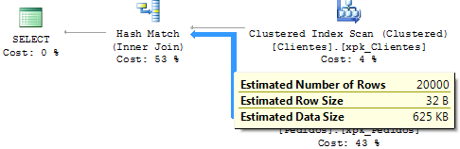
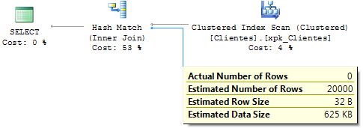
Estimated vs Actual Plans
Plano Estimado, 200 mil linhas da tabela de Pedidos
Plano Atual, 0 linhas
24
24
24
24
24

Slide 25
Operadores (Operators ou Iterators)
Planos são formados por Operadores
Exemplo de Operadores:
Seek | Scan
Joins | Aggregações
Sorts | Spools
TOP | Insert
Filter | ...
25
25
25
25
25

Slide 26
Operadores (Operators ou Iterators)
Operadores Lógicos
  Descreve conceitualmente a tarefa que será realizada
  Ex.: Right Outer Join e Aggregate
Operadores Físicos
  Operação física descrita no operadores lógicos
  Ex.: Hash Match e Stream Aggregate
Operadores do tipo “NonBlocking”
  Lê, processa e já retorna a linha para o próximo operador
  Ex.: Nested Loop ou Lazy Spool
Operadores do tipo “Blocking” ou “Stop and Go”
  Podem afetar a performance de consultas com TOP ou FAST N ou EXISTS.
  Ex.: Sort ou Eager Spool
26
26
26
26
26

Slide 27
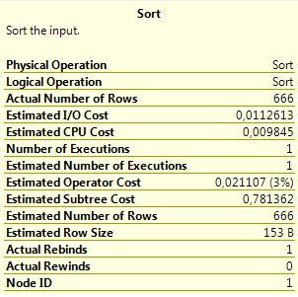
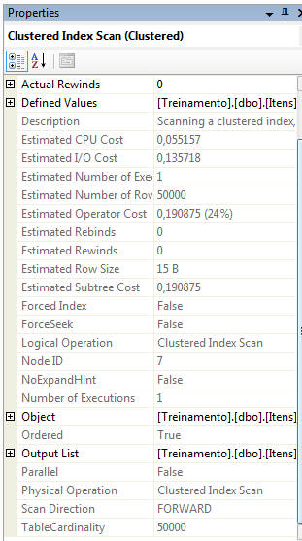
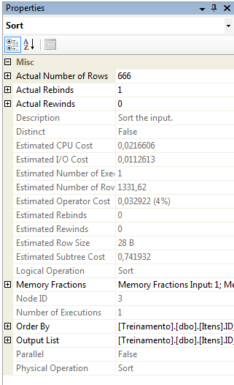
Operadores (Operators ou Iterators)
Propriedades dos Operadores:
27
27
27
27
27

Slide 28
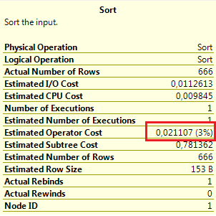

Operadores (Operators ou Iterators)
O que significa este número Cost ?
Em nossas máquinas o número não representa milisegundos ou segundos. É apenas um número para comparação entre os planos e medir o custo dos operadores
Benchmark criado provavelmente
no SQL Server 7.0
Na máquina do Nick isso representa
segundos
O que rodava na máquina dele em 1
segundo roda em nossa máquina em
0.000...
Fonte: Blog do MCM Christian Bolton, confirmado por Craig Freedman MS
28
28
28
28
28

Slide 29
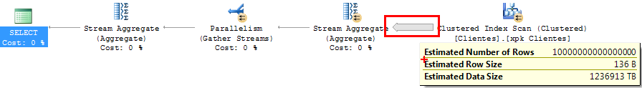
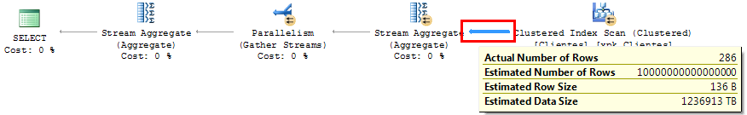
Plano de Execução - Setas
Analisar a espessura das setas
Comparar os valores do plano estimado VS atual
Consegue ver a diferença na espessura da seta? ☺
Estimativa um pouco equivocada! ☺
29
29
29
29
29

Slide 30
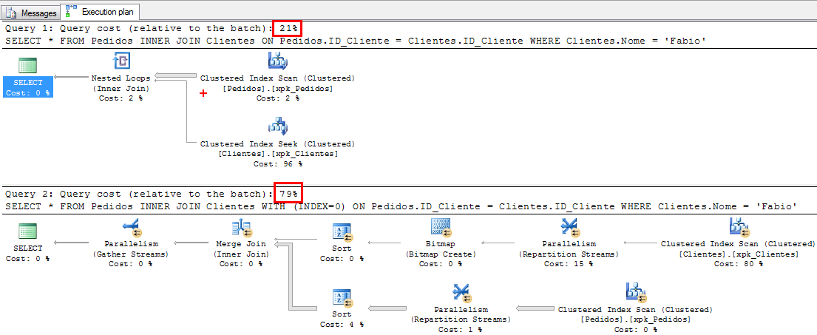
Dicas – Comparar planos
Comparar dois planos utilizando os percentuais das consultas
30
30
30
30
30

Slide 31
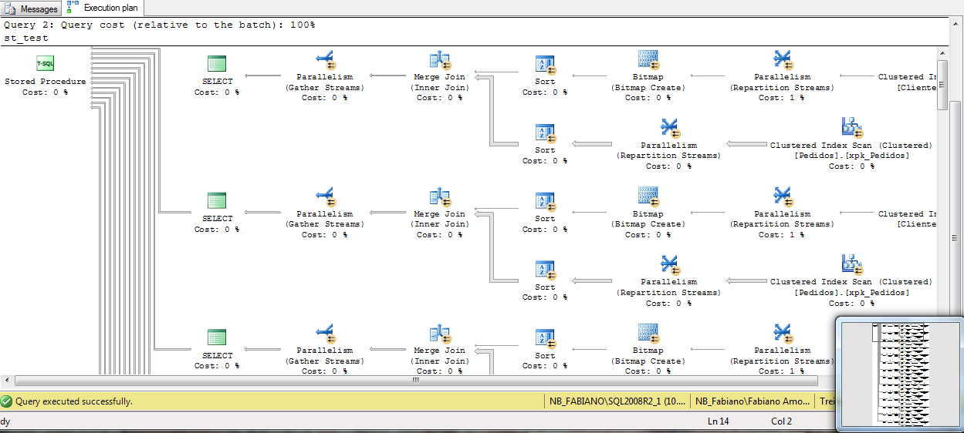
Dicas – Planos muito grandes - 1
Alguns planos simplesmente são ilegíveis com o modo estimado (CTRL-L)
31
31
31
31
31

Slide 32


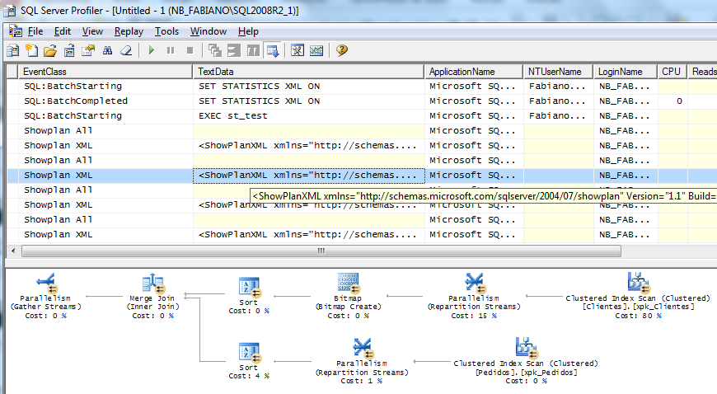
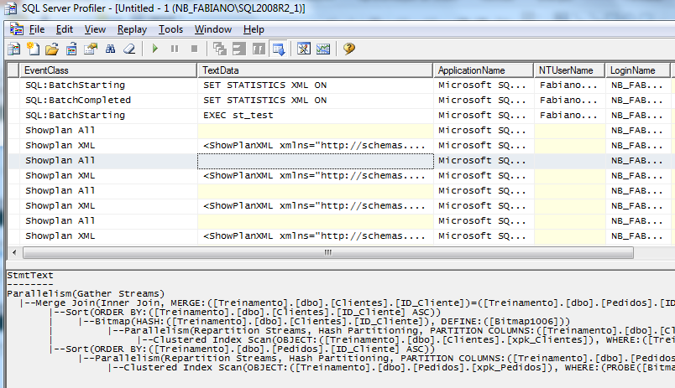
Dicas – Planos muito grandes - 2
Ligar a geração do plano atual (CTRL-M)
Cuidado para não travar o SSMS com muitos planos
Alternativa para planos muito grandes é utilizar os eventos de captura do plano do Profiler
Clicar no botão ou
pressionar CTRL-M
32
32
32
32
32

Slide 33
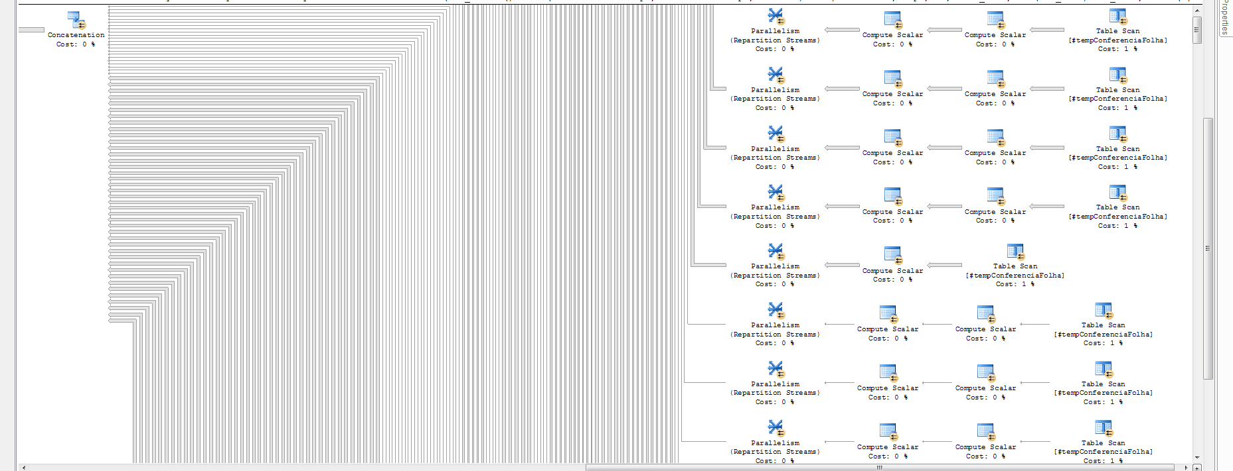
Dicas – Planos Complexos
Assim como existem planos ilegíveis. Existem aqueles impossíveis de ler.
Contribuição do MVP @Zavaschi
33
33
33
33
33

Slide 34
BaseLine e Monitoramento
Profiler
  Server Side Trace
  Default trace
ClearTrace
Performance Monitor
  Excel
  Relog
DMVs
  dm_db_index_usage_stats
  sys.dm_io_virtual_file_stats
Locks
  sp_whoisactive @Get_Locks = 1
  Blocked process report
Notes:
BaseLine,
A ideia é ser pró-ativo e identificar os problema atuais do servidor, começando com a criação de um BaseLine. O aluno tem que terminar o treinamento apto a capturar tudo que tem de ruim no servidor relacionado a T-SQL e corrigir os problemas… Dar mais foco a T-SQL, ou seja, Profiler, ClearTrace e Locks… Overview do PerfMon e DMVs
Profiler:
Começar demos com Profiler, mostrar como criar um template para um server side trace, e exibir que alguns eventos podem ser observados no default trace (SQL2005)
ClearTrace:
ClearTrace pode e deve ser utiizado para normalização dos dados contidos nos traces. (Criar excel com TOP 100 consultas por uso de CPU/Reads/Writes/Duration/ExecutionCount). Na demostração utilizar um banco de dados com várias informações de trace capturadas.
Comentar do caso onde existia uma procedure que demorava 3 dias para ser executada. Uma proc que chamava outra proc, que chamava outra proc, que utilizava uma function, que utilizava outra function, que utilizava uma view… Como melhorar a proc com o menor custo/benefício possível?
Utilizei o ClearTrace para identificar quais instruções poderiam ser melhoradas…
PerfMon:
Mostrar como criar um PerfMon template para capturar os dados sobre o serv. Importar no excel e gerar tabela dinâmica com gráficos.
DMVs:
Utilizar a index_usage_stats para identificar quais são as tabelas mais acessadas/modificadas no banco de dados.
Utilizar a io_virtual_file_stats para identificar qual é o banco de dados com maior número de reads/writes…
Locks:
Apresentar sp_whoisactive e mostrar como monitorar locks utilizando esta proc.

Slide 35
Criação BaseLine

Slide 36
SQL Query Stress
SQL Load Generator

Slide 37
Conclusão
Entenda como ler um plano de execução!
Conhecer as ferramentas que auxiliam no processo de tuning
Criar um baseline para ter onde se basear
Tuning pro-ativo é melhor e mais valorizado. Não espere o problema chegar
Nem sempre o SQL Server é o culpado

